Slide 1
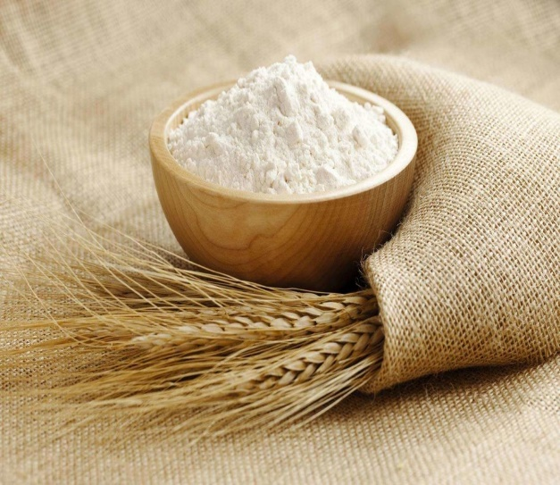
Тенденции украинского рынка муки
Родион Рыбчинский
директор ГС «Борошномели України»

Slide 2
Тенденции производства и экспорта пшеницы и муки в Украине
Источник: ИА «АПК-Информ»

Slide 3
Консолидация производства муки в Украине
Источник: ИА «АПК-Информ»

Slide 4
Экспорт некоторых мучных продуктов из Украины
Динамика экспорта и импорта хлебобулочных, мучных кондитерских изделий (код ТН ВЭД 1905)
Динамика экспорта и импорта смесей и теста для хлебобулочных изделий (код ТН ВЭД 190120)
Источник: ИА «АПК-Информ»

Slide 5
Цены на пшеницу и пшеничную муку
Источник: ИА «АПК-Информ»

Slide 6
Формирование стоимости пшеницы и муки в Украине
 |  | Мука высшего сорта
 |  | 11,5 грн/кг (EXW, с НДС)
 |  | Прибавочная стоимость 8,5%, в т.ч.:
 |  | прибыль (рентаб.) | 0,30%
 |  | оплата труда (с начислениями) | 4,30%
 |  | амортизация | 2,50%
 |  | ПнДВ | 1,40%
Пшеница 2 класса |  | Топливо и энергия | 6-8%
8,8 грн/кг (EXW, с НДС) |  | Прочие затраты и налоги | 6-9%
Прибавочная стоимость 31%, в т.ч.: |  | Сырье (пшеница) | 76-88%
прибыль (рентаб.) | 2,5%
оплата труда (с начислениями) | 7,6%
амортизация | 4,9%
аренда семейных паев, прочее | 10,9%
ПнДВ | 5,1%
Прямые материальные затраты, в т.ч.:
семена, посадочный материал | 8,0%
минеральные удобрения | 16,0%
топливо | 10,0%
прочие материальные затраты | 19,0%
Прочие затраты и налоги | 16,0%
Источник: ИА «АПК-Информ»

Slide 7
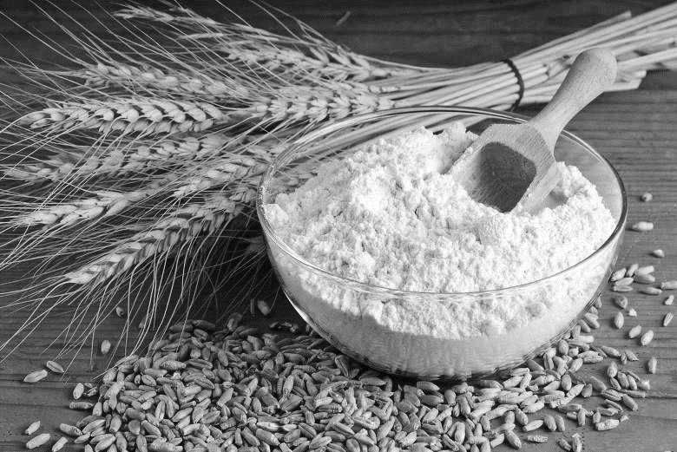
Родион Рыбчинский
head@ukrmillers.com

